Slide 1


Slide 2






تعيين تلميذ(ة) للإجابة.
توجيهات و شرح التعليمات.
عرض فيديو.
المرور بين الصفوف للمساعدة و تصحيح الإنجازات.
عمل في ثنائيات.
نهاية الشريط، المرور إلى الشريحة الموالية.

Slide 3

تنظيم حصص الأسبوع
اليوم 4 -
اليوم1 -
أنشطة اعتيادية.
قراءة : استثمار النص.
الاستماع والتحدث : الإنتاج.
تمارين كتابية: البنيات اللغوية.
أنشطة اعتيادية.
معجم،
الاستماع والتحدث.
الطلاقة.
اليوم 5 -
اليوم 2 -
أنشطة اعتيادية.
الاستماع والتحدث : إعادة الإنتاج.
قراءة: استخلاص العبرة.
تعبير كتابي.
إملاء 2/2.
أنشطة اعتيادية.
الاستماع والتحدث : عناصر الحكاية .
خط ونقل.
اليوم 6 -
اليوم 3 -
أنشطة اعتيادية الطلاقة: توليف ودعم.
توليف ودعم.
قراءة إثرائية.
أنشطة اعتيادية.
الاستماع والتحدث : البنية السردية / تقديم الوضعية التواصلية.
قراءة: استراتيجية الفهم .
إملاء ½
Révision
Lecture offerte

Slide 4









هيكلة حصة اليوم
-01 انشطة اعتيادية
تحدي الطلاقة.
إملاء.
- 02استماع وتحدث
ورشة الاستماع (اللوحة الكاملة): عناصر الحكاية.
- 03قراءة
تنمية الطلاقة ـــــــ إستراتيجية المفردات.
خط ونقل-04
كتابة ونقل جمل بخط مقروء وجميل.

Slide 5

عند نهاية الحصة
على الأقل 80 % من المتعلمين سيكونون قادرين على:
قراءة فقرات بطلاقة في حدود 45 كلمة.
تعرف عناصر الحكاية؛
تعرف واستعمال إستراتيجية الصفة المضافة لتنمية المفردات.
كتابة ونقل جملة بخط مقروء وجميل.

Slide 6

افتتاح الحصة
افتتاح الحصة
الترحيب وتدبير السلوك.
الأنشطة الاعتيادية: تحدي الطلاقة/ إملاء.

Slide 7



مرحبا بكم . سننطلق في حصة اللغة العربية.
اختــتام الحــصة
خط ونقل
قــــــــــــــــراءة
استـماع وتحدث
افتتاح الحصة

Slide 8


قبل أن نبدأ حصة اليوم سأخبركم عن شروط الحصول على نجمة التميز.
في كل حصة سيفوز ثلاثة منكم بالنجمة.
اختــتام الحــصة
خط ونقل
قــــــــــــــــراءة
استـماع وتحدث
افتتاح الحصة
أُنْصِتُ وأَنْتَبِهُ جَيِّداً للدَّرْسِ.
دونَ أَنْ أَقِفَ، أَرْفَعُ أُصْبُعي لِلْإجابَةِ.

Slide 9


ضعوا اللوحة على الطاولة، الدفتر والمقلمة في القمطر.
اختــتام الحــصة
خط ونقل
قــــــــــــــــراءة
استـماع وتحدث
افتتاح الحصة

Slide 10
انتبهوا جيدا كيف سأقرأ الكلمات.
اختــتام الحــصة
خط ونقل
قــــــــــــــــراءة
استـماع وتحدث
افتتاح الحصة
اَلْفَلاّحُ
عَذْبٌ
اِنْهَمَرَ
حَظيرَةٌ
سُحُبٌ
لَيْلٌ
مُخْضَرَّةٌ
أُزَيِّنُ
اَلْقَمَرُ
لَمَعَتْ

Slide 11

استعدوا للقراءة؛ أمامكم دقيقة من أجل قراءة صامتة للكلمات.
اختــتام الحــصة
خط ونقل
قــــــــــــــــراءة
استـماع وتحدث
افتتاح الحصة
اَلْفَلاّحُ
عَذْبٌ
اِنْهَمَرَ
حَظيرَةٌ
سُحُبٌ
لَيْلٌ
مُخْضَرَّةٌ
أُزَيِّنُ
اَلْقَمَرُ
لَمَعَتْ

Slide 12

التلميذ ....... قم إلى السبورة للقراءة . ويسجل الأستاذ على سجل الطلاقة.
اختــتام الحــصة
خط ونقل
قــــــــــــــــراءة
استـماع وتحدث
افتتاح الحصة
اَلْفَلاّحُ
عَذْبٌ
اِنْهَمَرَ
حَظيرَةٌ
سُحُبٌ
لَيْلٌ
مُخْضَرَّةٌ
أُزَيِّنُ
اَلْقَمَرُ
لَمَعَتْ

Slide 13

خذوا ألواحكم سأملي عليكم كلمات.
اختــتام الحــصة
خط ونقل
قــــــــــــــــراءة
استـماع وتحدث
افتتاح الحصة

Slide 14
سأقرأ الكلمات . من يقرأ الكلمات قبل أن تختفي؟ 
اختــتام الحــصة
خط ونقل
قــــــــــــــــراءة
استـماع وتحدث
افتتاح الحصة
حَظيرَةٌ
لَمَعَتْ

Slide 15
انظروا إلى الكلمة جيدا.
اختــتام الحــصة
خط ونقل
قــــــــــــــــراءة
استـماع وتحدث
افتتاح الحصة
لَمَعَتْ

Slide 16
اكتبوا.
ينطق الأستاذ الكلمة.
اختــتام الحــصة
خط ونقل
قــــــــــــــــراءة
استـماع وتحدث
افتتاح الحصة

Slide 17
ارفعوا الألواح، صححوا.
اختــتام الحــصة
خط ونقل
قــــــــــــــــراءة
استـماع وتحدث
افتتاح الحصة
لَمَعَتْ

Slide 18
انظروا إلى الكلمة جيدا.
اختــتام الحــصة
خط ونقل
قــــــــــــــــراءة
استـماع وتحدث
افتتاح الحصة
حَظيرَةٌ

Slide 19
اكتبوا.
ينطق الأستاذ الكلمة.
اختــتام الحــصة
خط ونقل
قــــــــــــــــراءة
استـماع وتحدث
افتتاح الحصة

Slide 20
ارفعوا الألواح، صححوا.
اختــتام الحــصة
خط ونقل
قــــــــــــــــراءة
استـماع وتحدث
افتتاح الحصة
حَظيرَةٌ

Slide 21
استماع وتحدث
استماع وتحدث
ورشة الاستماع (اللوحة الكاملة): عناصر الحكاية.

Slide 22

من يذكرنا بعنوان حكايتنا لهذا الأسبوع؟
اختــتام الحــصة
خط ونقل
قــــــــــــــــراءة
استـماع وتحدث
افتتاح الحصة

Slide 23
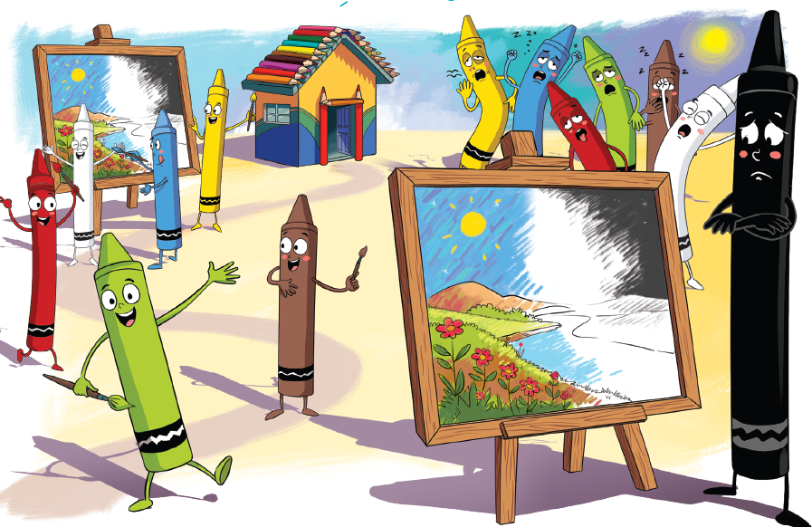
سنتعرف اليوم على عناصر الحكاية. شخصياتها وزمانها ومكانها. استعدوا للاستماع.
اختــتام الحــصة
خط ونقل
قــــــــــــــــراءة
استـماع وتحدث
افتتاح الحصة

Slide 24

عرض فيديو الحكاية.
اختــتام الحــصة
خط ونقل
قــــــــــــــــراءة
استـماع وتحدث
افتتاح الحصة

Slide 25
نستخرج شخصيات الحكاية ـــ من بدأ رسم اللوحة بتلوين التربة؟
اختــتام الحــصة
خط ونقل
قــــــــــــــــراءة
استـماع وتحدث
افتتاح الحصة

Slide 26
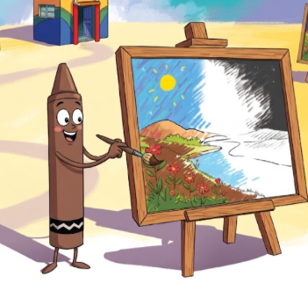
القلم البني هو الذي بدأ الرسم بتلوين التربة. رددوا.
اختــتام الحــصة
خط ونقل
قــــــــــــــــراءة
استـماع وتحدث
افتتاح الحصة
اَلْقَلَمُ ٱلْبُنِّيُّ

Slide 27
من لّون النباتات والعشب؟
اختــتام الحــصة
خط ونقل
قــــــــــــــــراءة
استـماع وتحدث
افتتاح الحصة

Slide 28
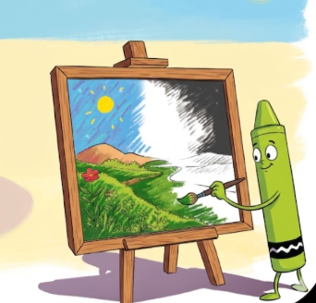
القلم الأخضر هو الذي لون النباتات والعشب. رددوا.
اختــتام الحــصة
خط ونقل
قــــــــــــــــراءة
استـماع وتحدث
افتتاح الحصة
اَلْقَلَمُ ٱلْأَخْضَرُ

Slide 29
من انضم للوحة لرسم المياه وأشعة الشمس؟
اختــتام الحــصة
خط ونقل
قــــــــــــــــراءة
استـماع وتحدث
افتتاح الحصة

Slide 30
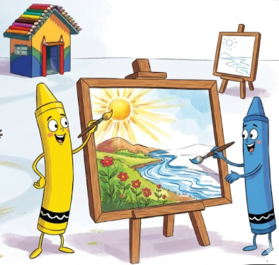
القلم الأصفر و القلم الأزرق هما اللذان انضما للوحة لرسم المياه وأشعة الشمس. رددوا.
اختــتام الحــصة
خط ونقل
قــــــــــــــــراءة
استـماع وتحدث
افتتاح الحصة
اَلْأَصْفَرُ وَٱلْأَزْرَقُ

Slide 31
من زين اللوحة بالأزهار؟ ومن رسم الليل لتكتمل اللوحة؟
اختــتام الحــصة
خط ونقل
قــــــــــــــــراءة
استـماع وتحدث
افتتاح الحصة

Slide 32
استخرجنا شخصيات الحكاية. من الشخصيات الأخرى التي لم نذكرها؟
اختــتام الحــصة
خط ونقل
قــــــــــــــــراءة
استـماع وتحدث
افتتاح الحصة
شَخْصِياتُ ٱلْحِكايَةِ
اَلْقَلَمُ
ٱلْأَسْوَدُ
ٱلْأَحْمَرُ
ٱلْأَصْفَرُ وَٱلْأَزْرَقُ
ٱلْأَخْضَرُ
ٱلْبُنِّيُّ

Slide 33
أَيْنَ كانَتْ تَعيشُ ٱلْأَقْلامُ؟ أَيْنَ رَسَمَتِ ٱلْأَقْلامُ وَلَوَّنَتْ؟ مَا ٱلْأَماكِنُ ٱلَّتي ظَهَرَتْ داخِلَ ٱللَّوْحَةِ ؟
اختــتام الحــصة
خط ونقل
قــــــــــــــــراءة
استـماع وتحدث
افتتاح الحصة
اَلْمَكانُ
اَلنَّهْرُ وَٱلتُّرْبَةُ
اَللَّوْحَةُ
اَلْمِقْلَمَةُ

Slide 34
سنحدد زمن أحداث الحكاية؟
اختــتام الحــصة
خط ونقل
قــــــــــــــــراءة
استـماع وتحدث
افتتاح الحصة
اَلزَّمـــــانُ
؟

Slide 35
مَتى بَدَأَتْ أَحْداثُ ٱلْحِكايَةِ؟ في أَيِّ وَقْتٍ مِنَ ٱلْيَوْمِ جَرَتْ أَحْداثُ ٱلْقِصَّةِ؟ مَتى عادَتِ ٱلْأَقْلامُ إِلى ٱلْمِقْلَمَةِ؟
اختــتام الحــصة
خط ونقل
قــــــــــــــــراءة
استـماع وتحدث
افتتاح الحصة
اَلزَّمـــــانُ
اَللَّيْلُ
اَلصَّباحُ

Slide 36
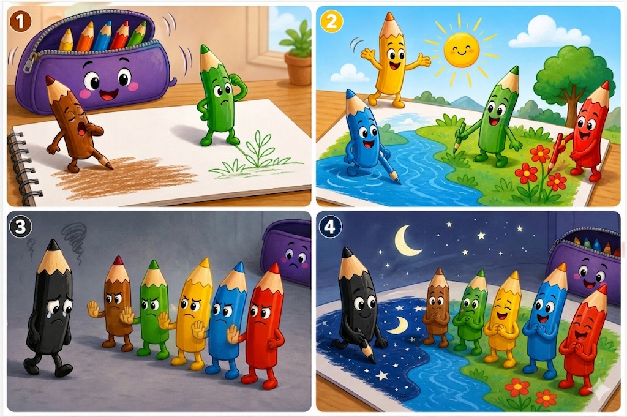
والآن لنتذكر بعض الأحداث التي عاشتها الأقلام في هذه الحكاية.
اختــتام الحــصة
خط ونقل
قــــــــــــــــراءة
استـماع وتحدث
افتتاح الحصة

Slide 37
ماذا حدث في بداية الحكاية؟ لماذا صاح القلم البني؟ ماذا رسم القلم الأخضر؟
اختــتام الحــصة
خط ونقل
قــــــــــــــــراءة
استـماع وتحدث
افتتاح الحصة

Slide 38
ماذا حدث بعد ذلك؟ ماذا فعلت الأقلام على اللوحة؟ كيف ساهم كل قلم في رسم اللوحة؟
اختــتام الحــصة
خط ونقل
قــــــــــــــــراءة
استـماع وتحدث
افتتاح الحصة

Slide 39
لماذا حزن القلم الأسود وعاد إلى المقلمة؟ كيف شعر عندما لم يجد دورا له؟
اختــتام الحــصة
خط ونقل
قــــــــــــــــراءة
استـماع وتحدث
افتتاح الحصة

Slide 40
ماذا أضاف القلم الأسود لتصبح اللوحة كاملة؟ كيف انتهت حكاية الأقلام الملونة؟
اختــتام الحــصة
خط ونقل
قــــــــــــــــراءة
استـماع وتحدث
افتتاح الحصة

Slide 41
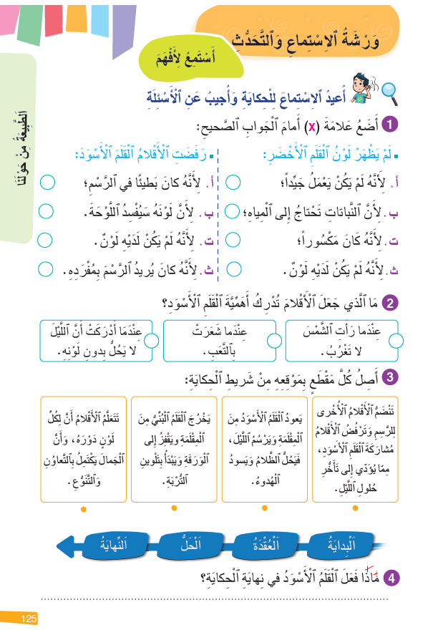
خذوا كراساتكم ص 125.
اختــتام الحــصة
خط ونقل
قــــــــــــــــراءة
استـماع وتحدث
افتتاح الحصة

Slide 42

ستجيبون عن أسئلة حول الحكاية.
اختــتام الحــصة
خط ونقل
قــــــــــــــــراءة
استـماع وتحدث
افتتاح الحصة

Slide 43

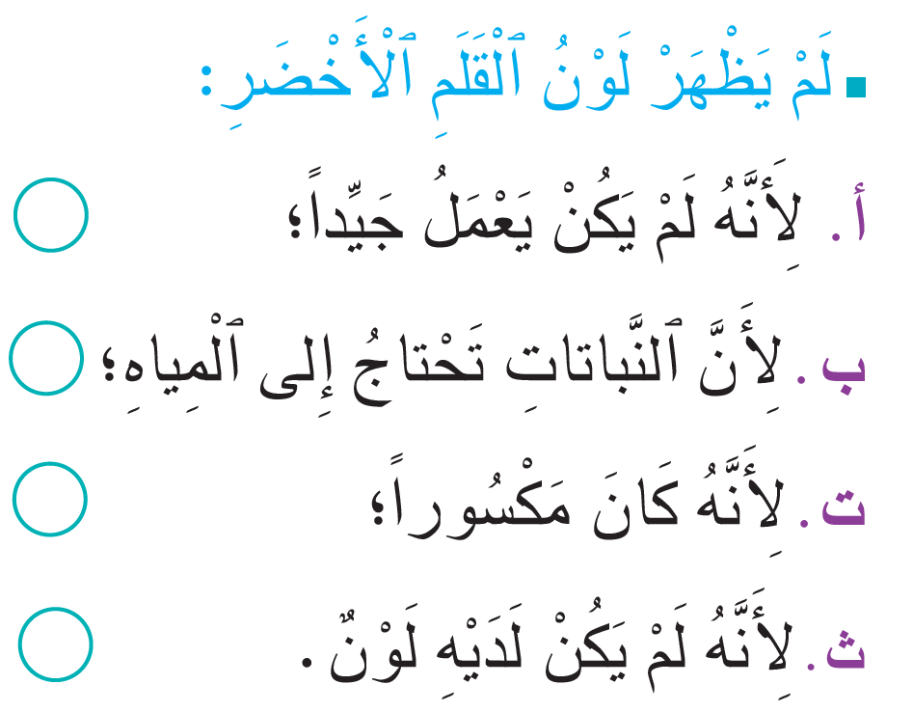
ضعوا علامة أمام الجواب الصحيح. صححوا
اختــتام الحــصة
خط ونقل
قــــــــــــــــراءة
استـماع وتحدث
افتتاح الحصة

Slide 44
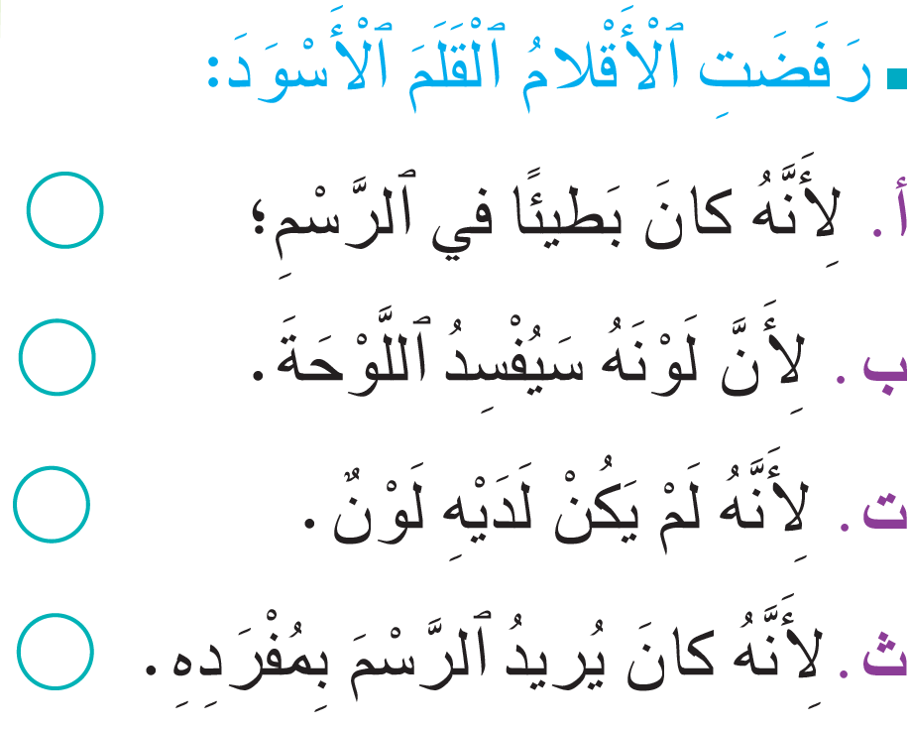
ضعوا علامة أمام الجواب الصحيح. صححوا
اختــتام الحــصة
خط ونقل
قــــــــــــــــراءة
استـماع وتحدث
افتتاح الحصة

Slide 45

أحسنتم يا أبطال ــــ قبل أن نمر إلى النشاط الموالي استراحة النشيد ــــ استمعوا .
اختــتام الحــصة
خط ونقل
قــــــــــــــــراءة
استـماع وتحدث
افتتاح الحصة

Slide 46

قراءة
قراءة
تنمية الطلاقة ـــــ إستراتيجية المفردات.

Slide 47
توجيهات
قراءة
يستخدم نص "اللوحة الكاملة" كرافعة مشتركة تنطلق منها الفئتان معا، لكن تتمايز بعدها المسارات. المتحكمون يغوصون في النص قراءة وفهما، بينما يتلقى المتعثرون دعما موجها على نفس النص بمستوى مناسب لهم؛
المراوحة بين التشغيل والاشتغال :
  - يعمل الأستاذ على تشغيل فئة التلاميذ المتحكمة بقراءة نص "اللوحة الكاملة" قراءة صامتة على الكراسة والإجابة عن سؤالي الفهم كتابيا كما توضح الشريحة الموالية؛
  - يشتغل الأستاذ مع الفئة المتعثرة على القراءة الجهرية الموجهة لفقرة بدقة واسترسال.

Slide 48
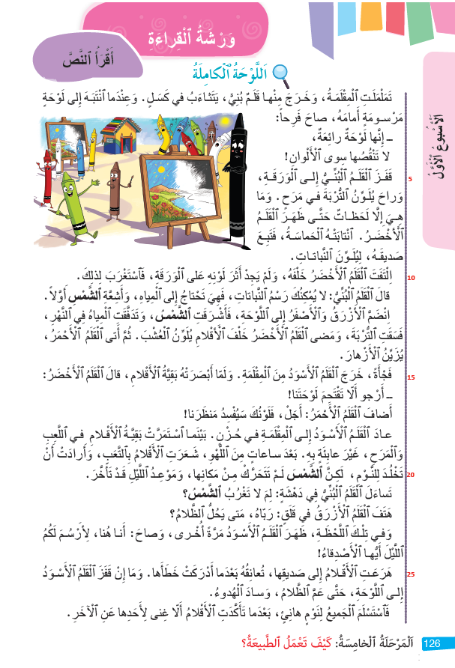
سنقرأ اليوم نص «اللوحة الكاملة» خذوا الكراسات ص 126.
يوجه الأستاذ المتعلمين المتحكمين إلى قراءة النص قراءة صامتة والإجابة عن أسئلة الفهم.
اختــتام الحــصة
خط ونقل
قــــــــــــــــراءة
استـماع وتحدث
افتتاح الحصة

Slide 49
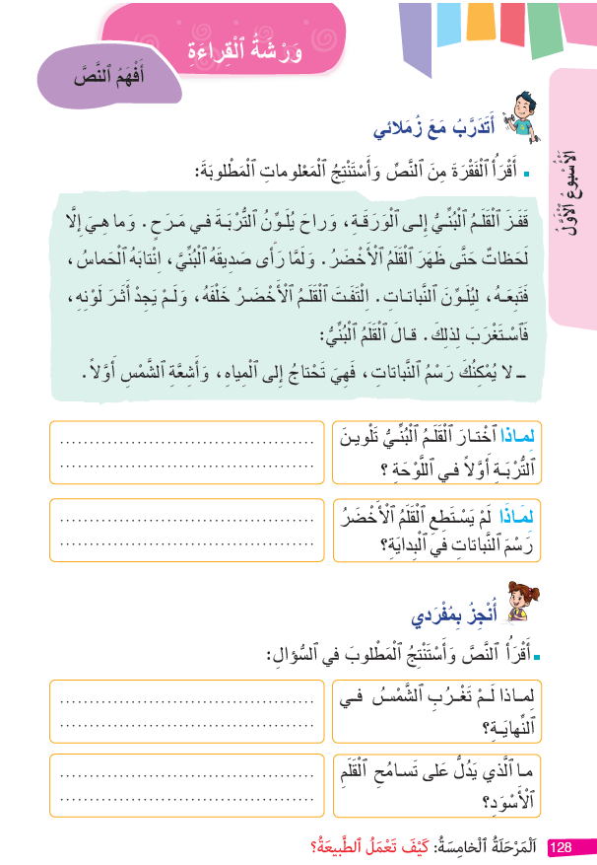
خذوا الكراسات ص 128 وأجيبوا عن السؤالين التاليين.
اختــتام الحــصة
خط ونقل
قــــــــــــــــراءة
استـماع وتحدث
افتتاح الحصة

Slide 50
سنقرأ اليوم نص «اللوحة الكاملة»
يوجه الأستاذ المتعلمين المتعثرين إلى النشاط.
اختــتام الحــصة
خط ونقل
قــــــــــــــــراءة
استـماع وتحدث
افتتاح الحصة
تَمَلْمَلَتِ ٱلْمِقْلَمَةُ، فَخَرَجَتِ ٱلْأَقْلامُ وَبَدَأَتْ تَرْسُمُ لَوْحَةً رائِعَة. سارَعَ ٱلْقَلَمُ ٱلْأَخْضَرُ إِلى تَلْوينِ ٱلنَّباتاتِ، وَٱلْأَزْرَقُ ٱلْمِياهَ، وَٱلْأَصْفَرُ ٱلشَّمْسَ، وَٱلْأَحْمَرُ ٱلْأَزْهار. لَكِنَّ ٱلْقَلَمَ ٱلْأَسْوَدَ حَزِنَ لِأَنَّهُ لَمْ يَجِدْ دَوْراً بَيْنَ أَصْدِقائِهِ فَعادَ إِلى ٱلْمِقْلَمَة. وَبَعْدَ أَنْ تَعِبَ ٱلْجَميعُ وَأَرادوا ٱلنَّوْمَ، ظَهَرَ ٱلْقَلَمُ ٱلْأَسْوَدُ وَرَسَمَ لَيْلاً، فَأَكْمَلَ ٱللَّوْحَةَ وَٱبْتَسَمَتِ ٱلْأَقْلامُ وَسادَ ٱلْهُدوء.

Slide 51
تابعوا معي.
اختــتام الحــصة
خط ونقل
قــــــــــــــــراءة
استـماع وتحدث
افتتاح الحصة
تَمَلْمَلَتِ ٱلْمِقْلَمَةُ، فَخَرَجَتِ ٱلْأَقْلامُ وَبَدَأَتْ تَرْسُمُ لَوْحَةً رائِعَة. سارَعَ ٱلْقَلَمُ ٱلْأَخْضَرُ إِلى تَلْوينِ ٱلنَّباتاتِ، وَٱلْأَزْرَقُ ٱلْمِياهَ، وَٱلْأَصْفَرُ ٱلشَّمْسَ، وَٱلْأَحْمَرُ ٱلْأَزْهار.

Slide 52
سأعين من بينكم 3 تلاميذ لقراءة الفقرة – تابعوا مع أصدقائكم.
اختــتام الحــصة
خط ونقل
قــــــــــــــــراءة
استـماع وتحدث
افتتاح الحصة
تَمَلْمَلَتِ ٱلْمِقْلَمَةُ، فَخَرَجَتِ ٱلْأَقْلامُ وَبَدَأَتْ تَرْسُمُ لَوْحَةً رائِعَة. سارَعَ ٱلْقَلَمُ ٱلْأَخْضَرُ إِلى تَلْوينِ ٱلنَّباتاتِ، وَٱلْأَزْرَقُ ٱلْمِياهَ، وَٱلْأَصْفَرُ ٱلشَّمْسَ، وَٱلْأَحْمَرُ ٱلْأَزْهار.

Slide 53
اختــتام الحــصة
خط ونقل
قــــــــــــــــراءة
استـماع وتحدث
افتتاح الحصة
من يقرأ مثل قراءتي؟
تَمَلْمَلَتِ ٱلْمِقْلَمَةُ، فَخَرَجَتِ ٱلْأَقْلامُ وَبَدَأَتْ تَرْسُمُ لَوْحَةً رائِعَة. سارَعَ ٱلْقَلَمُ ٱلْأَخْضَرُ إِلى تَلْوينِ ٱلنَّباتاتِ، وَٱلْأَزْرَقُ ٱلْمِياهَ، وَٱلْأَصْفَرُ ٱلشَّمْسَ، وَٱلْأَحْمَرُ ٱلْأَزْهار.

Slide 54
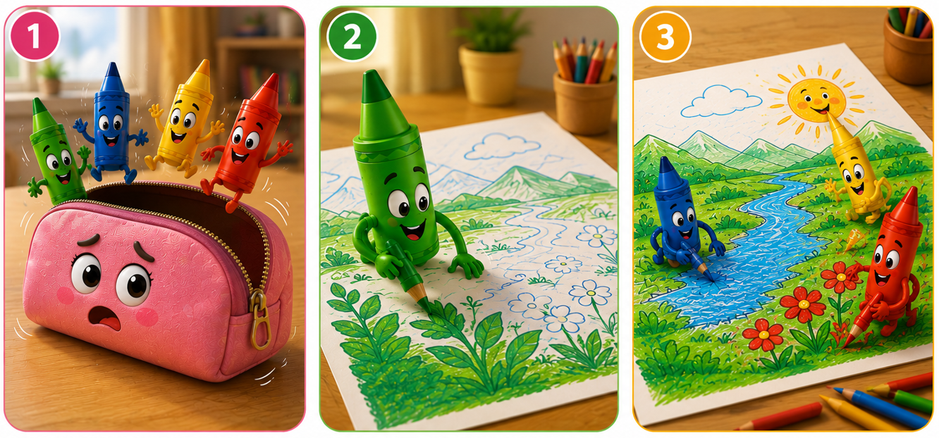
اختــتام الحــصة
خط ونقل
قــــــــــــــــراءة
استـماع وتحدث
افتتاح الحصة
خذوا ألواحكم واكتبوا رقم الصورة المناسب لكل جملة.
تَمَلْمَلَتِ ٱلْأَقْلامُ وَخَرَجَتْ مِنَ ٱلْمِقْلَمَةِ.
سارَعَ ٱلْقَلَمُ ٱلْأَخْضَرُ إِلى تَلْوينِ ٱلنَّباتاتِ.

Slide 55
من يقرأ النص؟
يطلب من المتعلمين المتحكمين قراءة الفقرة الأولى من النص
اختــتام الحــصة
خط ونقل
قــــــــــــــــراءة
استـماع وتحدث
افتتاح الحصة

Slide 56
سأعين من بينكم 3 تلاميذ لقراءة الفقرة – تابعوا مع أصدقائكم.
اختــتام الحــصة
خط ونقل
قــــــــــــــــراءة
استـماع وتحدث
افتتاح الحصة

Slide 57
اختــتام الحــصة
خط ونقل
قــــــــــــــــراءة
استـماع وتحدث
افتتاح الحصة
سأقرأ الآن؛ الفقرة الثانية ــــ تابعوا معي على كراساتكم.

Slide 58
اختــتام الحــصة
خط ونقل
قــــــــــــــــراءة
استـماع وتحدث
افتتاح الحصة
من يقرأ مثل قراءتي؟

Slide 59
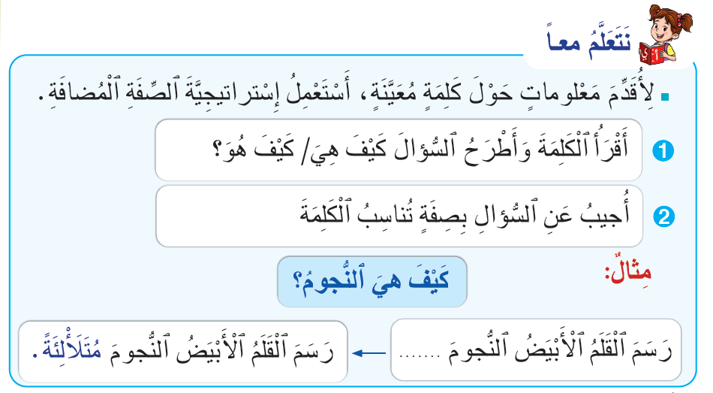
ستتعلمون اليوم إستراتيجية الصفة المضافة ستساعدنا على فهم كلمات جديدة.
اختــتام الحــصة
خط ونقل
قــــــــــــــــراءة
استـماع وتحدث
افتتاح الحصة

Slide 60
تابعوا معي كيف سأوظف إستراتيجية الصفة المضافة. أقرأ الجملة.
اختــتام الحــصة
خط ونقل
قــــــــــــــــراءة
استـماع وتحدث
افتتاح الحصة
رَسَمَ ٱلْقَلَمُ ٱلْأَبْيَضُ ٱلنُّجومَ .............

Slide 61
لأضيف صفة تناسب "النجوم" أتساءل: كيف هي النجوم التي رسم القلم الأبيض؟
اختــتام الحــصة
خط ونقل
قــــــــــــــــراءة
استـماع وتحدث
افتتاح الحصة
كَيْفَ هِيَ ٱلنُّجومُ؟
رَسَمَ ٱلْقَلَمُ ٱلْأَبْيَضُ ٱلنُّجومَ .............

Slide 62
النجوم متلألئة. أتمم جملة.
اختــتام الحــصة
خط ونقل
قــــــــــــــــراءة
استـماع وتحدث
افتتاح الحصة
كَيْفَ هِيَ ٱلنُّجوم؟
رَسَمَ ٱلْقَلَمُ ٱلْأَبْيَضُ ٱلنُّجومَ مُتَلَأْلِئَةً.
رَسَمَ ٱلْقَلَمُ ٱلْأَبْيَضُ ٱلنُّجومَ .............

Slide 63
نتدرب جماعيا، نضيف صفة تناسب كلمة (عشبا). ما الخطوة الأولى؟
اختــتام الحــصة
خط ونقل
قــــــــــــــــراءة
استـماع وتحدث
افتتاح الحصة
أُجيبُ عَنِ ٱلسُّؤالِ بِصِفَةٍ تُناسِبُ ٱلْكَلِمَةَ
أَقْرَأُ ٱلْكَلِمَةَ وَأَطْرَحُ ٱلسُّؤالَ كَيْفَ هُوَ؟
رَسَمَ ٱلْقَلَمُ ٱلْأَخْضَرُ عُشْباً ..............

Slide 64
أَقْرَأُ ٱلْكَلِمَةَ وَأَطْرَحُ ٱلسُّؤالَ: كَيْفَ هُوَ ٱلْعُشْبُ؟ ثم ماذا بعد ذلك؟
اختــتام الحــصة
خط ونقل
قــــــــــــــــراءة
استـماع وتحدث
افتتاح الحصة
أُجيبُ عَنِ ٱلسُّؤالِ بِصِفَةٍ تُناسِبُ ٱلْكَلِمَةَ.
أَقْرَأُ ٱلْكَلِمَةَ وَأَطْرَحُ ٱلسُّؤالَ كَيْفَ هُوَ؟
رَسَمَ ٱلْقَلَمُ ٱلْأَخْضَرُ عُشْباً ..............

Slide 65
أُجيبُ عَنِ ٱلسُّؤالِ بِصِفَةٍ تُناسِبُ ٱلْكَلِمَةَ. رَسَمَ ٱلْقَلَمُ ٱلْأَخْضَرُ عُشْباً أَخْضَرَ.
اختــتام الحــصة
خط ونقل
قــــــــــــــــراءة
استـماع وتحدث
افتتاح الحصة
أُجيبُ عَنِ ٱلسُّؤالِ بِصِفَةٍ تُناسِبُ ٱلْكَلِمَةَ.
أَقْرَأُ ٱلْكَلِمَةَ وَأَطْرَحُ ٱلسُّؤالَ كَيْفَ هُوَ؟
رَسَمَ ٱلْقَلَمُ ٱلْأَخْضَرُ عُشْباً أَخْضَرَ.

Slide 66
نتذكر معا خطوات إستراتيجية الصفة المضافة. من يقرأ؟
اختــتام الحــصة
خط ونقل
قــــــــــــــــراءة
استـماع وتحدث
افتتاح الحصة

Slide 67

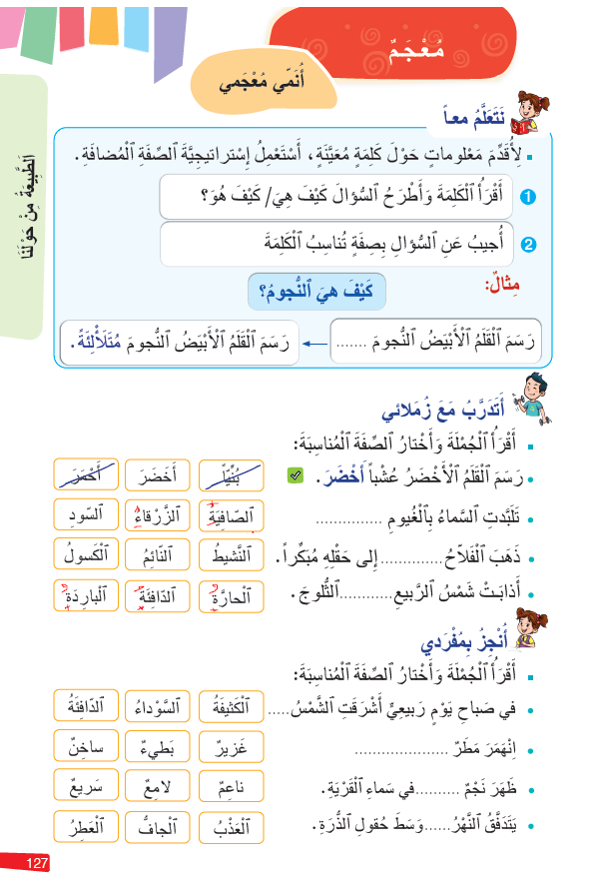
خذوا الكراسة ص 127.
اختــتام الحــصة
خط ونقل
قــــــــــــــــراءة
استـماع وتحدث
افتتاح الحصة

Slide 68

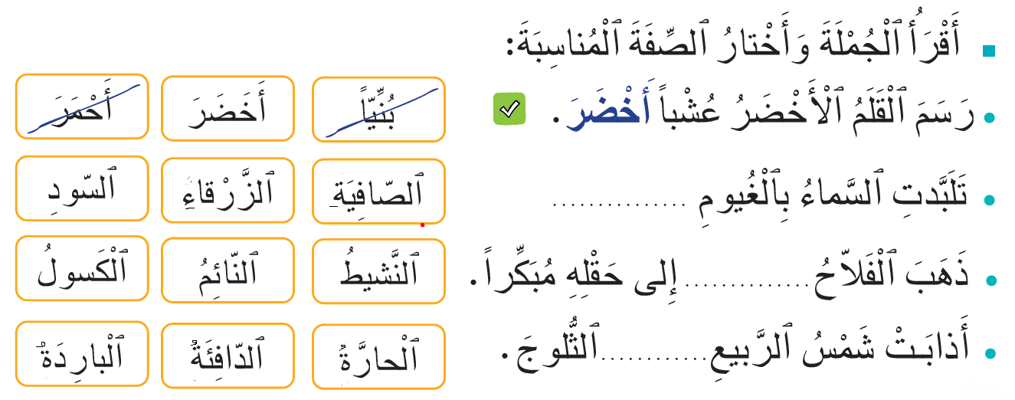
ستختارون الصفة المناسبة لكل جملة مما يلي:
اختــتام الحــصة
خط ونقل
قــــــــــــــــراءة
استـماع وتحدث
افتتاح الحصة

Slide 69






صححوا.
اختــتام الحــصة
خط ونقل
قــــــــــــــــراءة
استـماع وتحدث
افتتاح الحصة
ٱلسّودِ.
ٱلنَّشيطُ
ٱلدّافِئَةُ

Slide 70
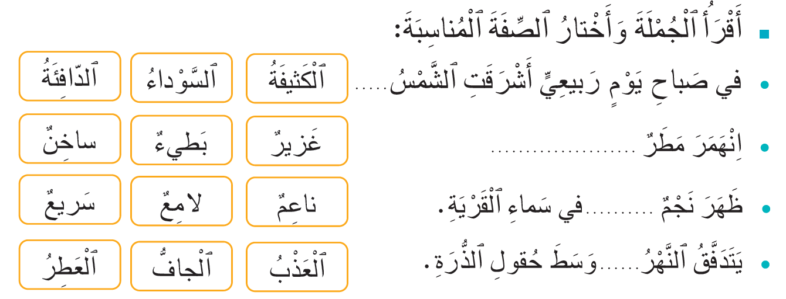
أكملوا الجمل بصفات مناسبة؟ من يقرأ الجملة الأولى؟
اختــتام الحــصة
خط ونقل
قــــــــــــــــراءة
استـماع وتحدث
افتتاح الحصة

Slide 71








صححوا
اختــتام الحــصة
خط ونقل
قــــــــــــــــراءة
استـماع وتحدث
افتتاح الحصة
ٱلدّافِئَةُ.
غَزيرٌ.
لامِعٌ
ٱلْعَذْبُ

Slide 72
خط ونقل
خط ونقل
كتابة جمل ونقل جمل بخط مقروء وجميل

Slide 73
الآن ستتدربون على النقل بخط جميل ـــ من يقرأ هذه الجملة؟
اختــتام الحــصة
خط ونقل
قــــــــــــــــراءة
استـماع وتحدث
افتتاح الحصة
قالَ ٱلْقَلَمُ ٱلْبُنِّيُّ: لا يُمْكِنُكَ رَسْمُ ٱلنَّباتاتِ، فَهِيَ تَحْتاجُ إِلى ٱلْمِياهِ، وَأَشِعَّةِ ٱلشَّمْسِ أَوَّلاً.

Slide 74
لاحظوا كيف أنقل هذه الجملة على السبورة الجانبية : أقرأ الكلمة ثم أكتبها دفعة واحدة.
اختــتام الحــصة
خط ونقل
قــــــــــــــــراءة
استـماع وتحدث
افتتاح الحصة
قالَ ٱلْقَلَمُ ٱلْبُنِّيُّ: لا يُمْكِنُكَ رَسْمُ ٱلنَّباتاتِ، فَهِيَ تَحْتاجُ إِلى ٱلْمِياهِ، وَأَشِعَّةِ ٱلشَّمْسِ أَوَّلاً.

Slide 75

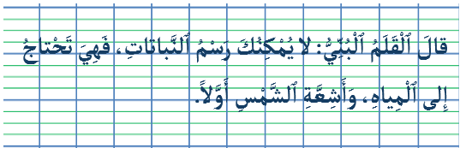
خذوا دفاتر القسم وانقلوا الجملة بخط جميل.
اختــتام الحــصة
خط ونقل
قــــــــــــــــراءة
استـماع وتحدث
افتتاح الحصة

Slide 76
اختتام الحصة
اختتام الحصة
ماذا تعلمتم اليوم؟
واجباتكم المنزلية.

Slide 77
استخرجنا عناصر الحكاية.
اختــتام الحــصة
خط ونقل
قــــــــــــــــراءة
استـماع وتحدث
افتتاح الحصة
اَلْأَحْداثُ
اَلزَّمانُ
اَلْمَكانُ
اَلشَّخْصِياتُ

Slide 78

في المنزل، أنجزوا التمرين2 ص 125. ارسموا علامة أمام المطلوب
اختــتام الحــصة
خط ونقل
قــــــــــــــــراءة
استـماع وتحدث
افتتاح الحصة

Slide 79


Slide 80

بناء على إنجازات المتعلمين خلال الممارسة المستقلة
ما تقديرك لنسبة التحكم في هدف الدرس؟
تسجل النسبة على صفحة اليوم من مذكرة الأستاذ.

